Slide 1


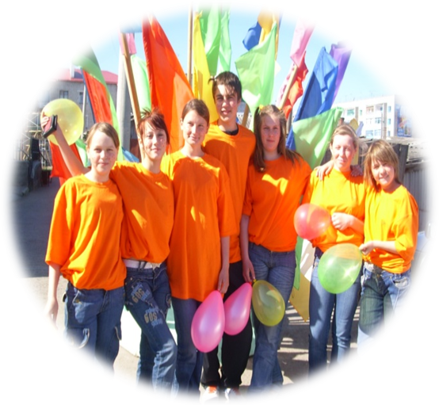
Модно быть здоровым!
МАОУ Тоболовская СОШ
ученица 11 класса
лидер волонтёрского движения
Легалова Надежда

Slide 2
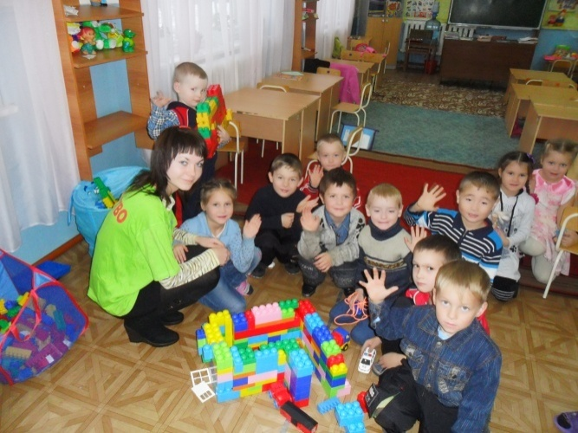
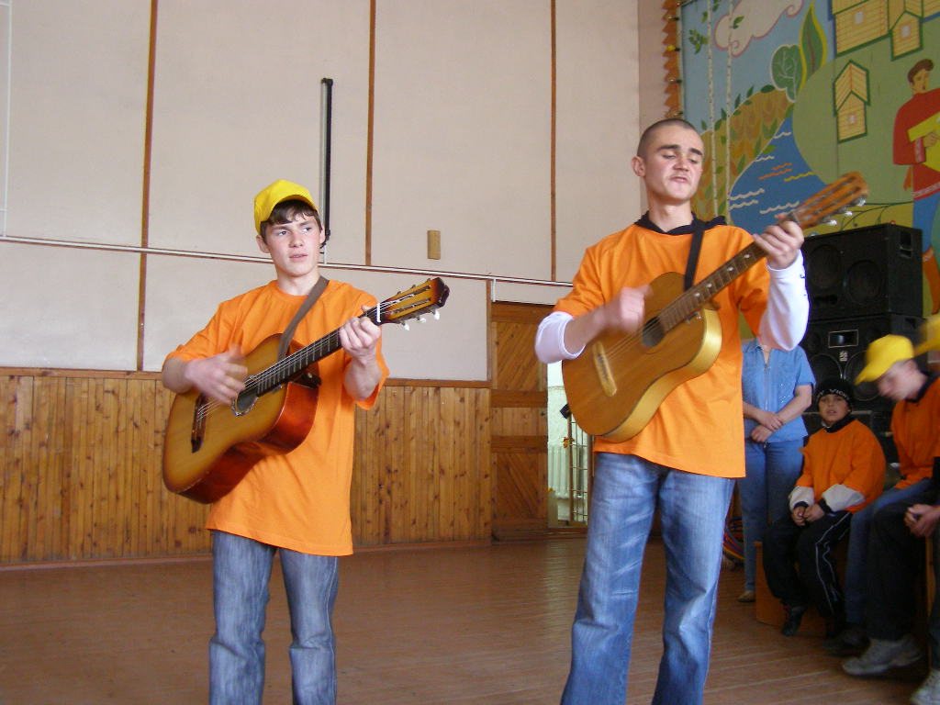
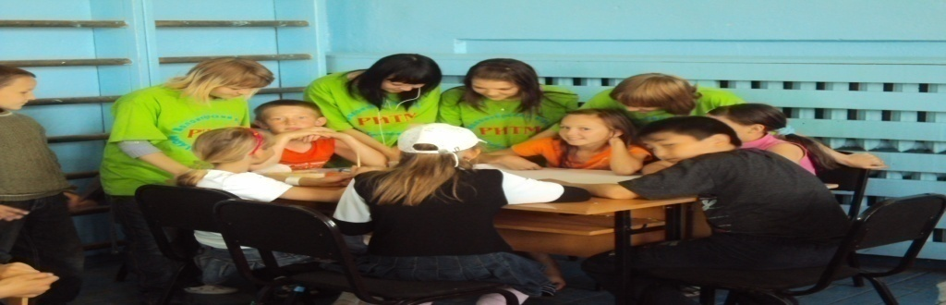
Мы всегда там, где нужны!
Быть здоровым – это круто!
Здоровье с нами навсегда!
Долой все вредные привычки!
Живите долго, счастливо всегда!

Slide 3
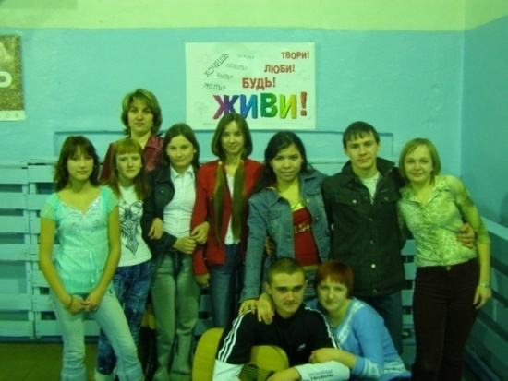
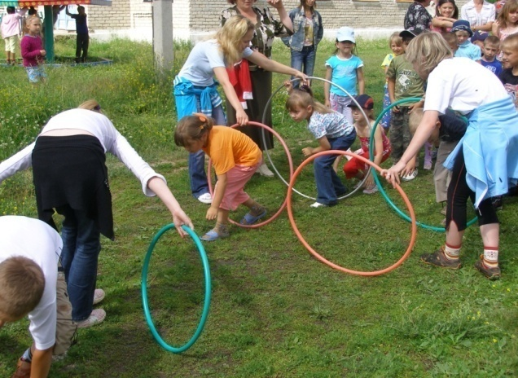
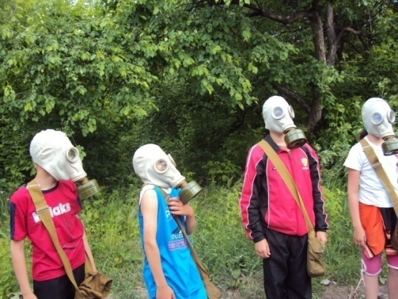
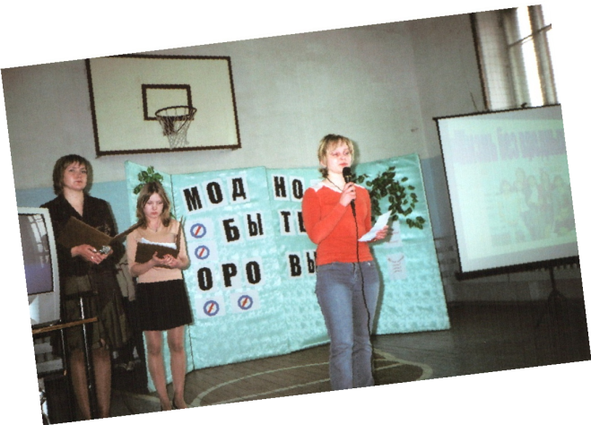
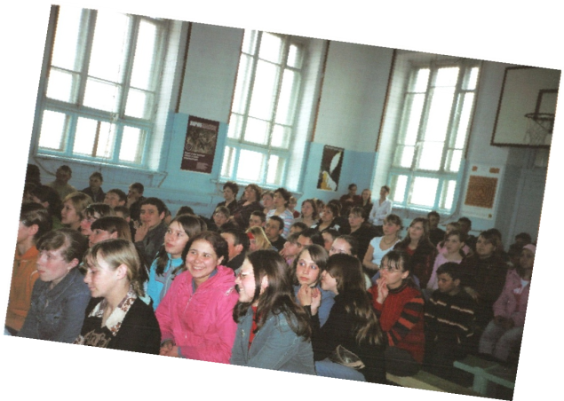
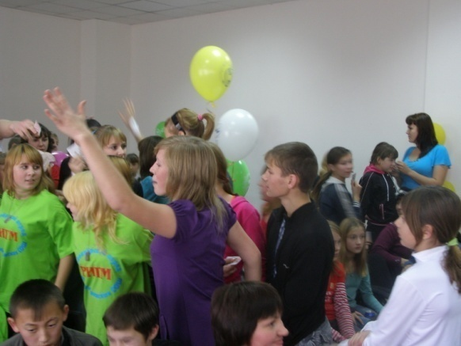
Мы всегда там, где нужны!
Если с сигаретой вышли вы из дома,
Пиво и наркотик вас к себе манит,
Вспомните, как много дел вокруг полезных,
Их у нас гораздо больше, помните о них!

Slide 4
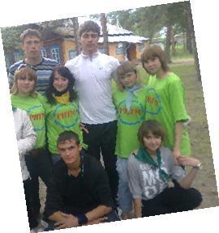
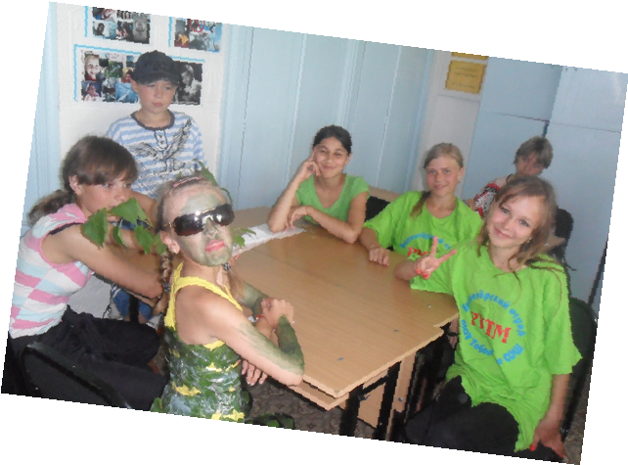
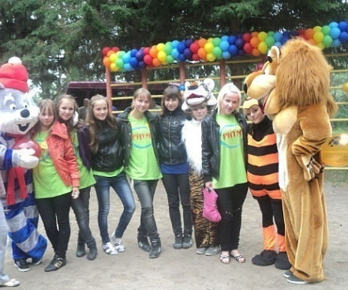
Мы всегда там, где нужны!
Сколько еще есть хорошего рядом
Ты посмотри вокруг сам, трезвым взглядом.
Думай, решай, собери свои мысли,
И выбирай здоровый образ жизни.

Slide 5
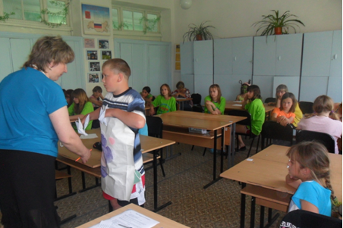
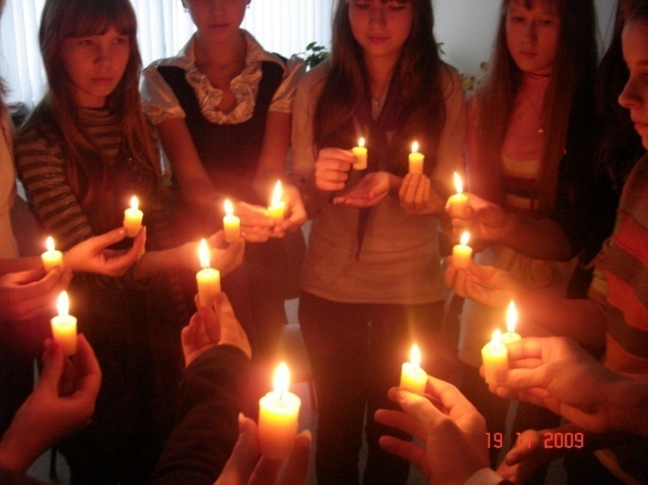
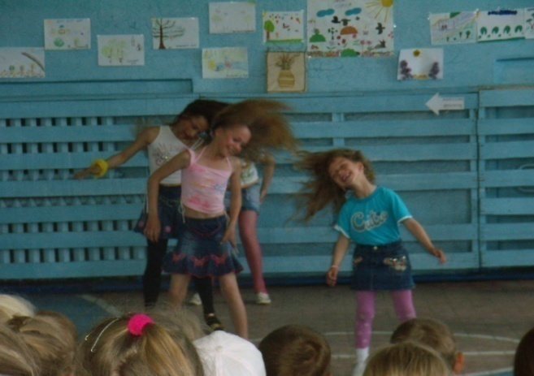
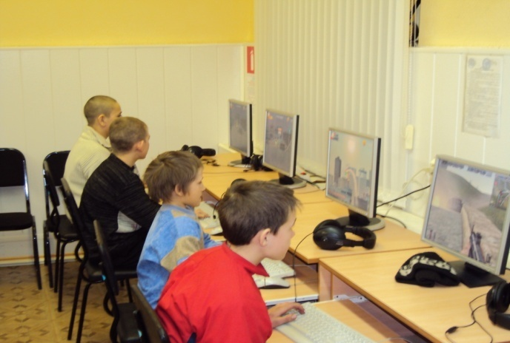
Мы всегда там, где нужны!
Жизнь кипит, течёт, меняется.
Уверены: мы будем вам нужны.
Сегодня наше завтра начинается,
А завтра у России-это мы!

Slide 6
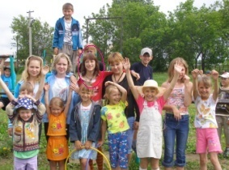
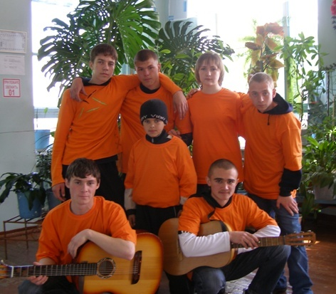
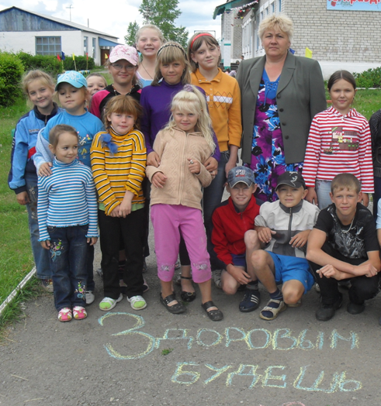
Мы всегда там, где нужны!
Здоровый я -- здоровая семья!
Здоровый я – здоровая страна!

Slide 7
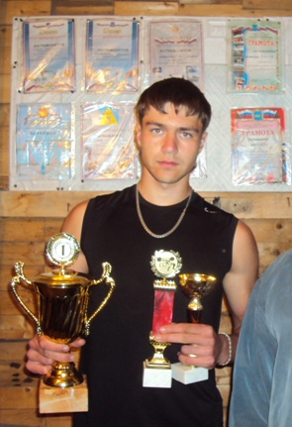
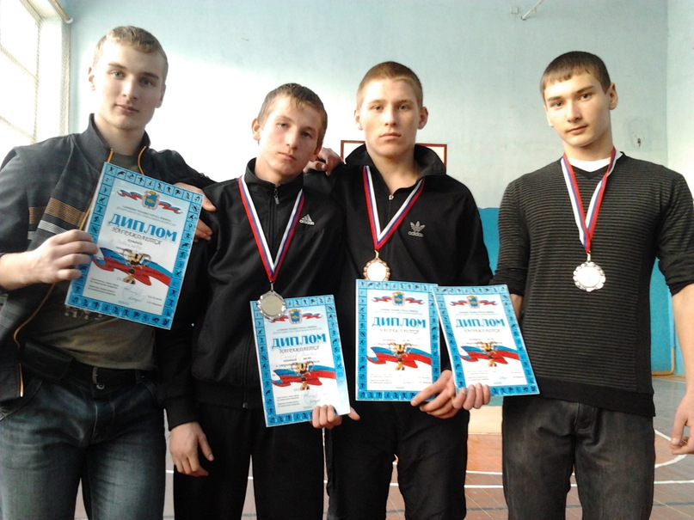
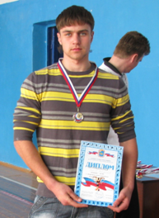
Собирайся, детвора, в спортзал идти уже пора!
Гири, штанги, волейбол,
Футбол, зарядка, баскетбол.
Здоровья набирайся, молодёжь,
За грамотой потом придёшь!
Резервы для страны куёшь!

Slide 8

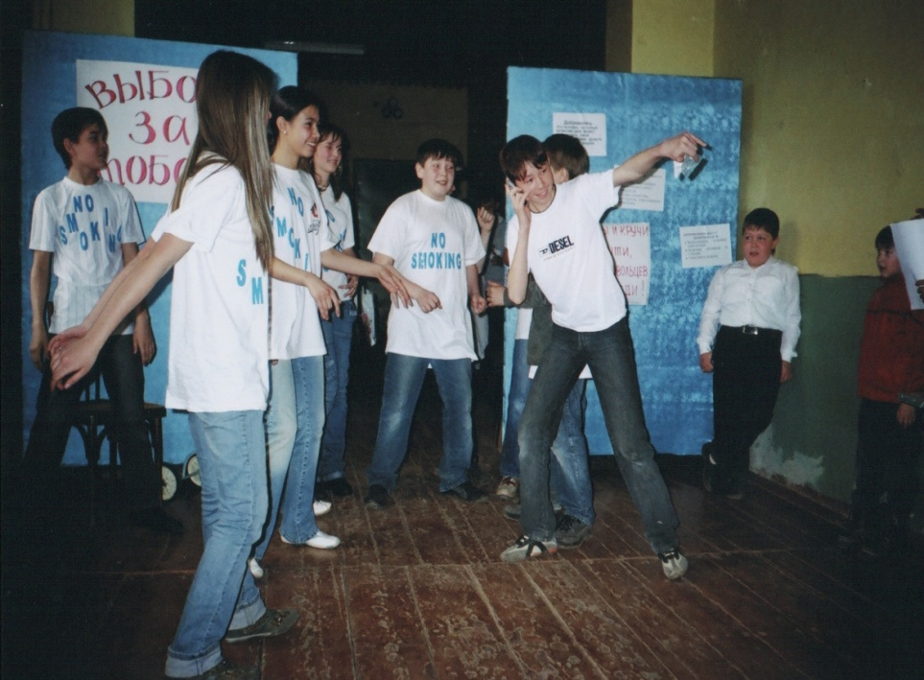
«Время развеять дым!»

Slide 9
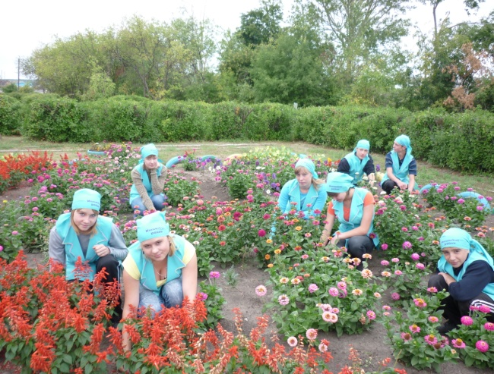
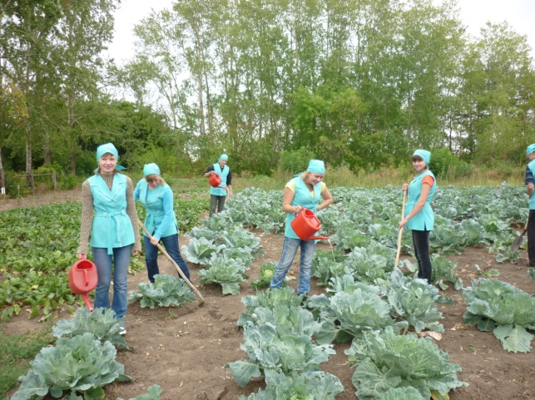
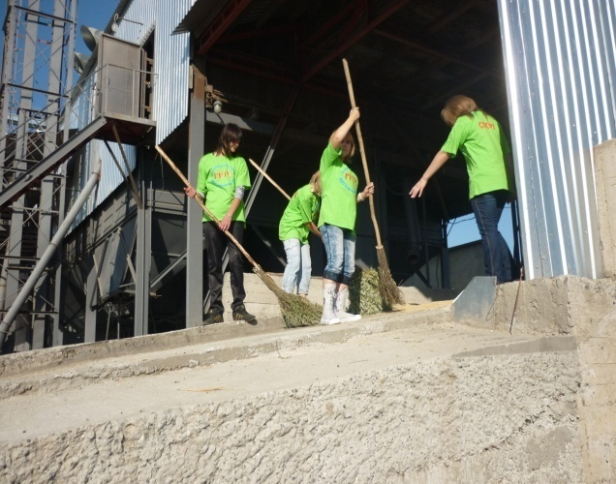
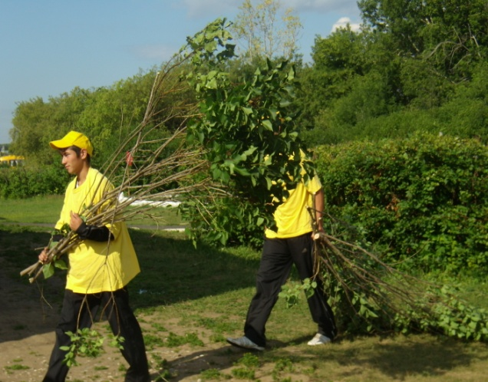
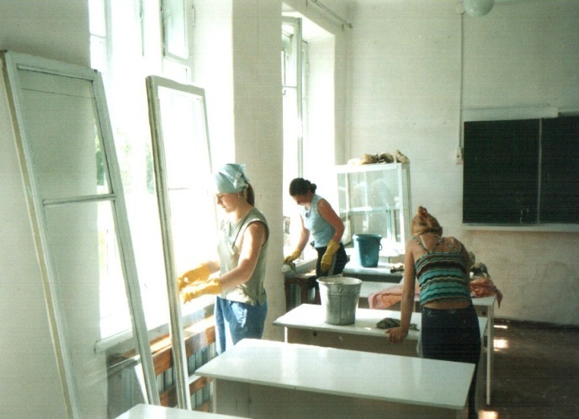
По вредным привычкам ударим трудом,
Работаем дружно, не курим, не пьём!

Slide 10
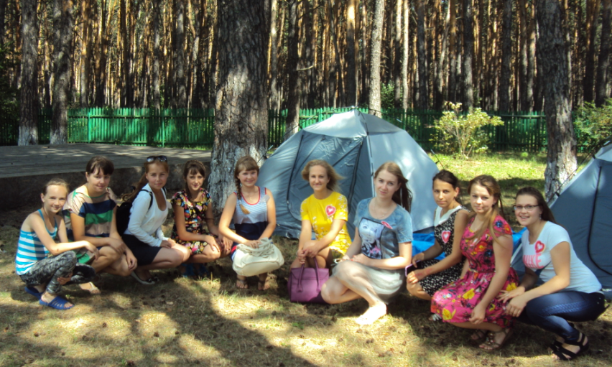
Жизнь дается только один раз и ее нужно прожить достойно!

